Slide 1
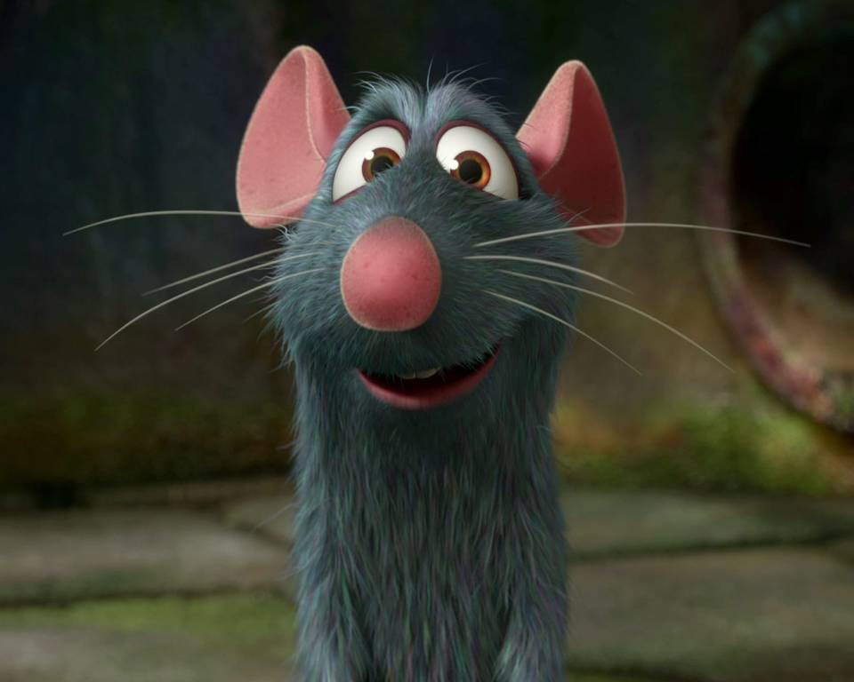






Bonjour les Amis
Je vous
Souhaite .
Tony.Nicole
Défilement Automatic

Slide 2
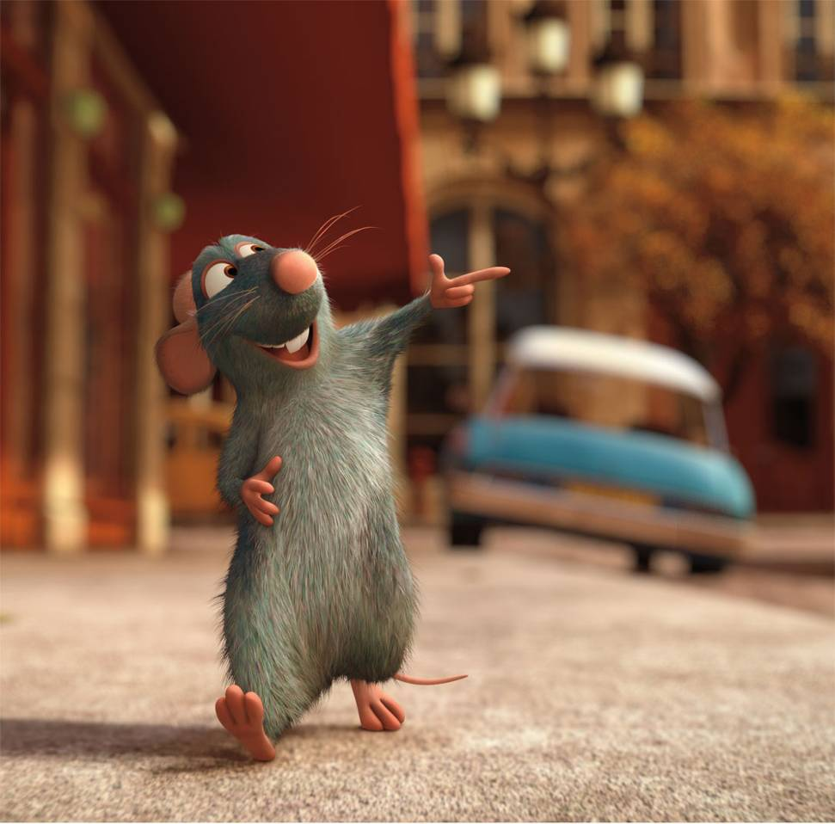


Fougue et
Bonne Humeur !

Slide 3
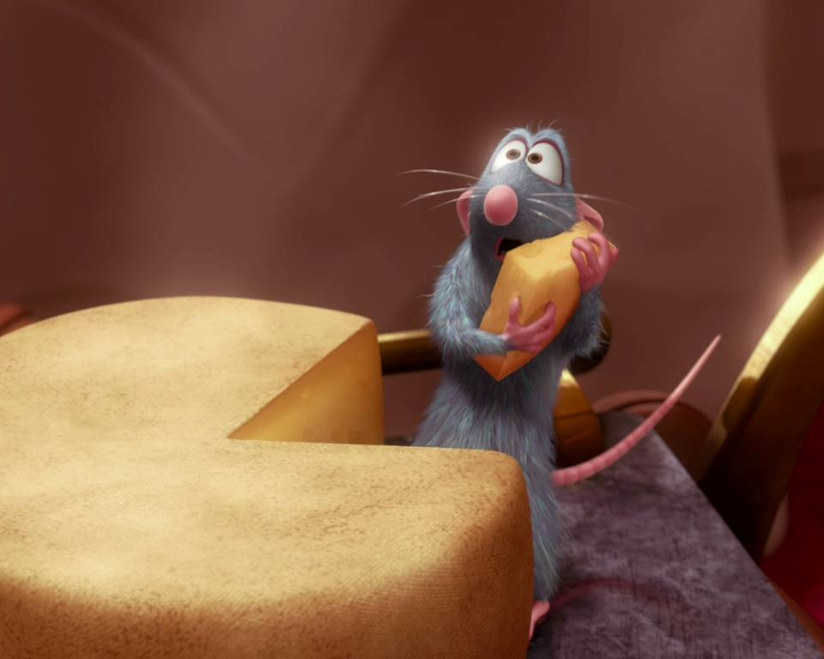




Chance et
Reussite !

Slide 4
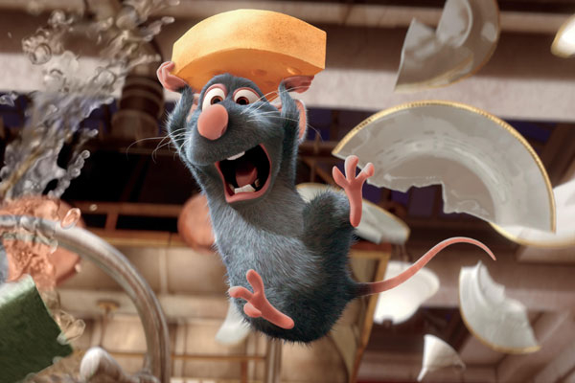



Aventures !

Slide 5



Des Beaux
Voyages
Romantiques !

Slide 6
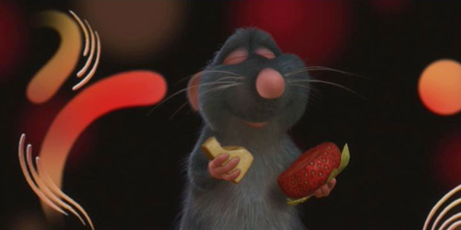

Des Evenements
Inoubliables !

Slide 7

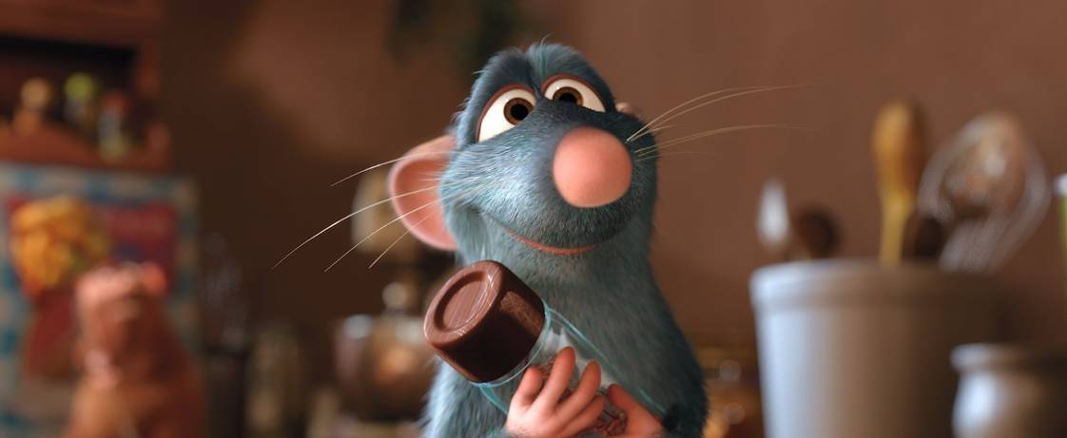


Des Cadeaux
Utiles !

Slide 8



Des Sentiments
Forts !

Slide 9
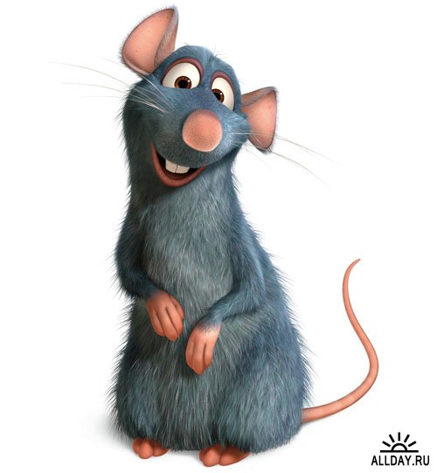



Peut-être un
Nouveau
Campingcar
Beaucoup de
Bonnes Nouvelles !

Slide 10



Beaucoup
d'Amour !

Slide 11
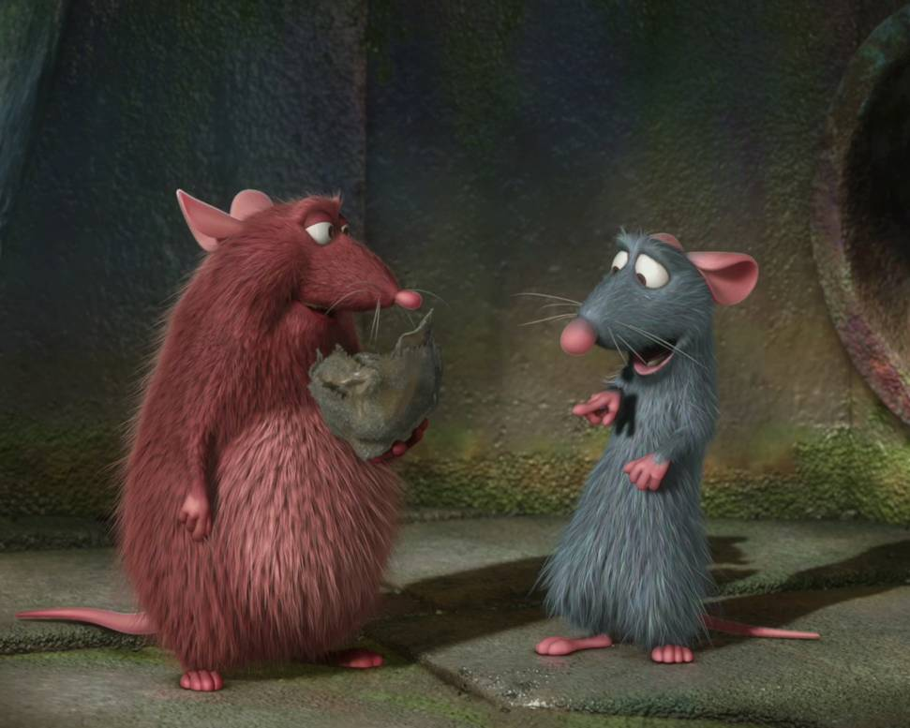

Des Amis
Fideles !

Slide 12
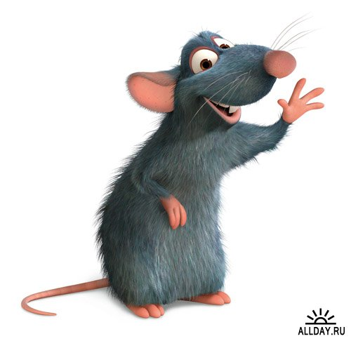
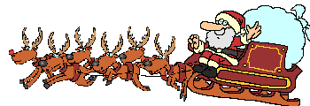

Et à Tous de
Bonnes Fêtes
de Fin
d'Année !!

